Slide 1
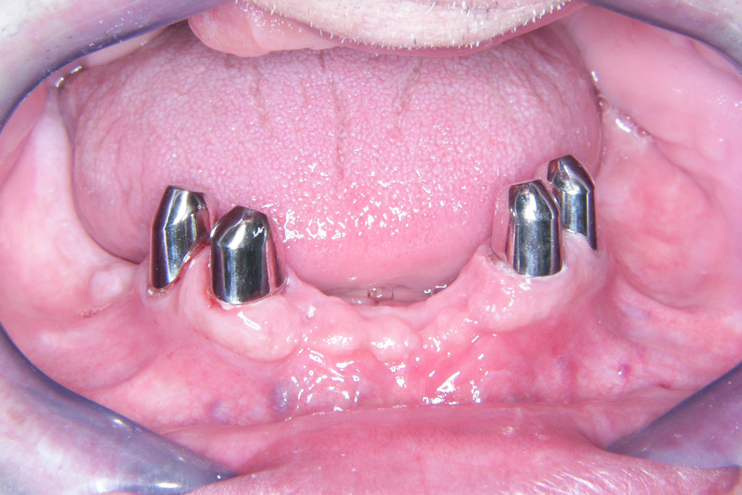
SOBREDENTADURAS ¿Por qué conservar raíces?
Doramas Berriel Cedrés
4º Odontología
Universidad de Salamanca

Slide 2
Índice
Introducción
Objetivos
Metodología
Resultados
Discusión
Conclusión

Slide 3
Introducción
La idea de dejar raíces para soportar sobredentaduras no es nueva.
“Es una prótesis parcial o total removible que recubre y se apoya en uno o más dientes remanentes, raíces y/o implantes osteointegrados”
E Mallat Desplats, E Mallat Callís. Prótesis parcial removible y sobredentaduras. 2004 Elsevier España S.A.
H.W Preiskel. Facil ejecución de sobrdentaduras soportadas por implantes y raíces. Espaxs, S.A 1998.

Slide 4
Introducción
Sobredentaduras provisionales
Sobredentaduras de prueba
Sobredentaduras de colocación inmediata
Prótesis definitivas
E Mallat Desplats, E Mallat Callís. Prótesis parcial removible y sobredentaduras. 2004 Elsevier España S.A.
H.W Preiskel. Facil ejecución de sobrdentaduras soportadas por implantes y raíces. Espaxs, S.A 1998.

Slide 5
Introducción
Dientes pilares:
Estado periodontal
Estado endodóntico
Número y localización de dientes en la arcada
Forma de la raíz
Distancia entre pilares
Características del antagonísta
E Mallat Desplats, E Mallat Callís. Prótesis parcial removible y sobredentaduras. 2004 Elsevier España S.A.
H.W Preiskel. Facil ejecución de sobrdentaduras soportadas por implantes y raíces. Espaxs, S.A 1998.

Slide 6
Objetivos
Descubrir la importancia de conservar dientes naturales en los pacientes
Ver las posibilidades que con ellos se pueden dar en cuanto a las sobredentaduras

Slide 7
Metodología
Para la realización de este trabajo, se llevó a cabo una revisión sistemática, mediante el uso de diferentes medios de búsqueda, centrándose principalmente en la base de datos pubmed, además de recopilar información en algunas páginas webs, libros físicos y electrónicos.
Las principales palabras clave son: “sobredentaduras”, “dientes”, “implantes”. Tras la búsqueda finalmente seleccionaron 19 referencias acordes a los criterios de búsqueda.
Criterios de exclusión
Estudios realizados en animales
Artículos incompletos
Artículos no gratuitos
Documentos publicados en cinco años
Criterios de inclusión
Estudios realizados en humanos
Artículos con texto completo
Artículos con texto gratuito

Slide 8
Resultados

Slide 9
Resultados
Las prótesis completas
Frecuencia de complicaciones en los pacientes
85,9%- Pierden retención
44,2%-Ulceraciones
31,4%-Pérdida o fractura de dientes artificiales
27,5%-Fractura de la base de la dentadura
8,3%- Estomatitis protésica
4,2%-Épulis fisurado
1,2%-Hiperplasia inflamatoria papilar
Bilhan H, Geckili O, Ergin S, Erdogan O, Ates G. Evaluation of satisfaction and complications in patients with existing complete dentures. J Oral Sci. 2013 Mar;55(1):29-37.

Slide 10
Resultados
Ventajas biológicas
Mantenimiento de la altura del hueso
Conservación de la propiocepción periodontal
Dientes que no tenían validez en otros tratamientos se pueden salvar disminuyendo la relación corono radicular
G L García del Prado, D M González, M E Gutiérrez Hernández, O A Tabares, M Q Castillo. La sobredentadura, una opción válida en Estomatología. Rev Cubana Estomatol 2003;40(3)

Slide 11
Resultados
Ventajas funcionales
Mejor coordinación neuromuscular
Mejor distribución de las fuerzas funcionales y parafuncionales
Mejor reparto de fuerzas entre diente y tejido blando
Mejor estabilidad oclusal
Mejora la fonación
G L García del Prado, D M González, M E Gutiérrez Hernández, O A Tabares, M Q Castillo. La sobredentadura, una opción válida en Estomatología. Rev Cubana Estomatol 2003;40(3)

Slide 12
Resultados
Ventajas protésicas
Mejor retención, estabilidad y soporte
Registros más exactos
Mejores esquemas oclusales
Mejoras estéticas según el caso
Mejor necesidad de ajuste de la prótesis (el paciente se adapta mejor)
Fácil modificación a una PT pura
Entrenamiento para PT
Se retrasa el paso a tratamientos más agresivos y por tanto, se alargan las posibilidades de tratamiento futuras.
G L García del Prado, D M González, M E Gutiérrez Hernández, O A Tabares, M Q Castillo. La sobredentadura, una opción válida en Estomatología. Rev Cubana Estomatol 2003;40(3)

Slide 13
Resultados
Ventajas en calidad de vida
Mejora la propia calidad de vida
Logro y orgullo
Sensación de control
Integridad
Una boca que funciona
Apariencia
Comodidad
Dominique Niesten, Krista van Mourik, Wil van der Sanden. The impact of having natural teeth on the QoL of frail dentulous older people. A qualitative study. BMC Public Health. 2012; 12: 839. Published online 2012 Oct 2. doi: 10.1186/1471-2458-12-839

Slide 14
Resultados
Desventajas
Requieren mayor cuidado en la higiene por parte del portador
Es más abultada en la zona que recubre las raíces remanentes, ya que ahí no se produce reabsorción
Requiere mayor coordinación entre dentista y laboratorio
Es de mayor costo económico, debido a tratamientos previos y aditamentos que se puedan usar
Deben ser cuidadosamente planeadas, porque suelen recibir más carga que las próstesis completas
Dominique Niesten, Krista van Mourik, Wil van der Sanden. The impact of having natural teeth on the QoL of frail dentulous older people. A qualitative study. BMC Public Health. 2012; 12: 839. Published online 2012 Oct 2. doi: 10.1186/1471-2458-12-839
G L García del Prado, D M González, M E Gutiérrez Hernández, O A Tabares, M Q Castillo. La sobredentadura, una opción válida en Estomatología. Rev Cubana Estomatol 2003;40(3)

Slide 15
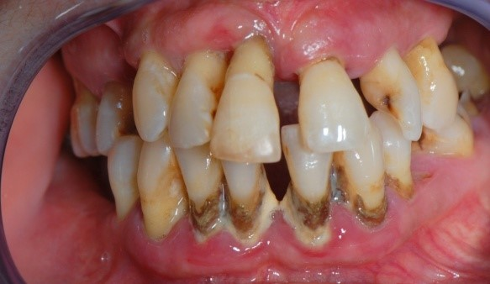
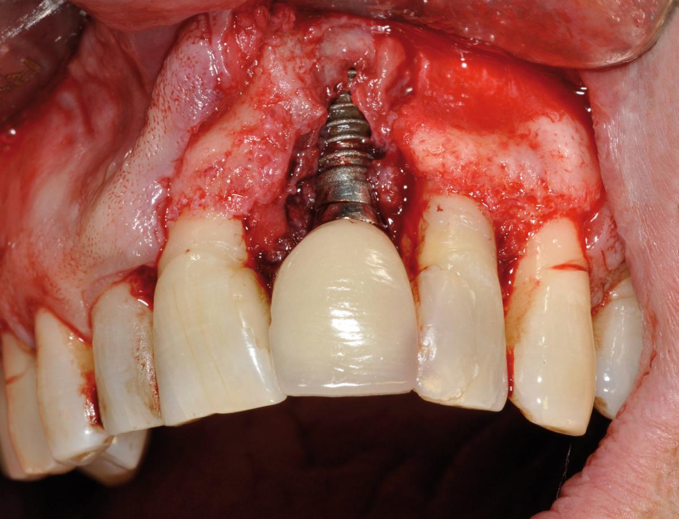
Resultados
Implante o diente
Periodontitis y periimplantitis
S.M. Dabdoub, A.A. Tsigarida, P.S. Kumar. Patient-specific Analysis of Periodontal and Peri-implant Microbiomes. J Dent Res. 2013 Dec; 92(12 Suppl): 168S–175S. doi: 10.1177/0022034513504950.
Setzer FC, Kim S. Comparison of long-term survival of implants and endodontically treated teeth. J Dent Res. 2014 Jan;93(1):19-26. doi: 10.1177/0022034513504782. Epub 2013 Sep 24.
John V, Chen S, Parashos P. Implant or the natural tooth--a contemporary treatment planning dilemma? Aust Dent J. 2007 Mar;52(1 Suppl):S138-50.

Slide 16
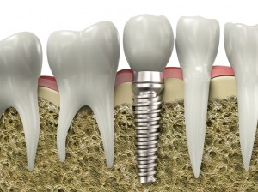
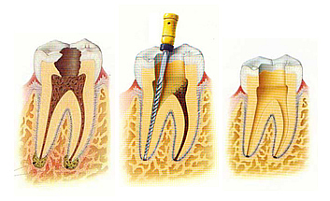
Resultados
Implante o diente
Implante o diente endodonciado
S.M. Dabdoub, A.A. Tsigarida, P.S. Kumar. Patient-specific Analysis of Periodontal and Peri-implant Microbiomes. J Dent Res. 2013 Dec; 92(12 Suppl): 168S–175S. doi: 10.1177/0022034513504950.
Setzer FC, Kim S. Comparison of long-term survival of implants and endodontically treated teeth. J Dent Res. 2014 Jan;93(1):19-26. doi: 10.1177/0022034513504782. Epub 2013 Sep 24.
John V, Chen S, Parashos P. Implant or the natural tooth--a contemporary treatment planning dilemma? Aust Dent J. 2007 Mar;52(1 Suppl):S138-50.

Slide 17
Discusión

Slide 18
Discusión
Cuando se puede recurrir a ellas
Cuando los dientes remanentes son pilares dudosos para la realización de prótesis parcial removible
En pacientes que se prevé que tendrán problemas con una prótesis completa
En casos en los que presente una arcada casi edéntula y la antagonista presente todos los dientes o una edentación parcial.
Cuando el paciente es adecuado para prótesis total y queda algún diente que se puede aprovechar
En situaciones de extremo desgaste dentario
Fernandez-Estevan L, Selva-Otaolaurruchi EJ, Montero J, Sola-Ruiz F. Oral health-related quality of life of implant-supported overdentures versus conventional complete prostheses: Retrospective study of a cohort of edentulous patients. Med Oral Patol Oral Cir Bucal. 2015 Jul 1;20(4):e450-8.
E Mallat Desplats, E Mallat Callís. Prótesis parcial removible y sobredentaduras. 2004 Elsevier España S.A.

Slide 19
Discusión
Cuando se puede recurrir a ellas
Como alternativa a la prótesis fija implantosoportada por motivos económicos
En caso de defectos maxilofaciales, congénitos o adquiridos, que afectan al paladar o suelo de la boca
Alteraciones congénitas que conlleven la presencia de un número reducido de dientes permanentes
Fernandez-Estevan L, Selva-Otaolaurruchi EJ, Montero J, Sola-Ruiz F. Oral health-related quality of life of implant-supported overdentures versus conventional complete prostheses: Retrospective study of a cohort of edentulous patients. Med Oral Patol Oral Cir Bucal. 2015 Jul 1;20(4):e450-8.
E Mallat Desplats, E Mallat Callís. Prótesis parcial removible y sobredentaduras. 2004 Elsevier España S.A.

Slide 20
Discusión
Cuando no se recomiendan
Cuando los dientes pilares no cumplan los requisitos periodontales, endodónticos, de número y localización, de forma de la raíz, de distancia entre los pilares y de características del antagonista
Cuando el espacio interoclusal sea reducido
Causa económica
Higiene deficiente
E Mallat Desplats, E Mallat Callís. Prótesis parcial removible y sobredentaduras. 2004 Elsevier España S.A.
H.W Preiskel. Facil ejecución de sobrdentaduras soportadas por implantes y raíces. Espaxs, S.A 1998.

Slide 21
Conclusión

Slide 22
Conclusión
Las sobredentaduras ofrecen una solución que mejora la calidad de vida de los pacientes con respecto a las prótesis completas. Además, ofrece una serie de ventajas como la conservación del hueso alveolar o el mantenimiento de la sensibilidad propioceptiva. Aunque también presenta algunos inconvenientes como la dificultad en la higiene o la sobrecarga de los dientes remanentes. Por último, los implantes constituyen una buena opción cuando fracasa la sobredentadura con dientes naturales

Slide 23
Bibliografía
1-E Mallat Desplats, E Mallat Callís. Prótesis parcial removible y sobredentaduras. 2004 Elsevier España S.A.
2-H.W Preiskel. Facil ejecución de sobrdentaduras soportadas por implantes y raíces. Espaxs, S.A 1998.
3-Bilhan H, Geckili O, Ergin S, Erdogan O, Ates G. Evaluation of satisfaction and complications in patients with existing complete dentures. J Oral Sci. 2013 Mar;55(1):29-37.
4-Dominique Niesten, Krista van Mourik, Wil van der Sanden. The impact of having natural teeth on the QoL of frail dentulous older people. A qualitative study. BMC Public Health. 2012; 12: 839. Published online 2012 Oct 2. doi: 10.1186/1471-2458-12-839
5-G L García del Prado, D M González, M E Gutiérrez Hernández, O A Tabares, M Q Castillo. La sobredentadura, una opción válida en Estomatología. Rev Cubana Estomatol 2003;40(3)
6-S.M. Dabdoub, A.A. Tsigarida, P.S. Kumar. Patient-specific Analysis of Periodontal and Peri-implant Microbiomes. J Dent Res. 2013 Dec; 92(12 Suppl): 168S–175S. doi: 10.1177/0022034513504950.
7-Setzer FC, Kim S. Comparison of long-term survival of implants and endodontically treated teeth. J Dent Res. 2014 Jan;93(1):19-26. doi: 10.1177/0022034513504782. Epub 2013 Sep 24.
8-John V, Chen S, Parashos P. Implant or the natural tooth--a contemporary treatment planning dilemma? Aust Dent J. 2007 Mar;52(1 Suppl):S138-50.
9-Kuoppala R, Näpänkangas R, Raustia A. Quality of Life of Patients Treated With Implant-Supported Mandibular Overdentures Evaluated With the Oral Health Impact Profile (OHIP-14): a Survey of 58 Patients. J Oral Maxillofac Res. 2013 Jul 1;4(2):e4. doi: 10.5037/jomr.2013.4204
10-L Hernández, C R Sarmiento Jacome, E Violeta. Sobredentaduras. Xalapa,Veracruz. Enero 2005.

Slide 24
Bibliografía
11-Fernandez-Estevan L, Selva-Otaolaurruchi EJ, Montero J, Sola-Ruiz F. Oral health-related quality of life of implant-supported overdentures versus conventional complete prostheses: Retrospective study of a cohort of edentulous patients. Med Oral Patol Oral Cir Bucal. 2015 Jul 1;20(4):e450-8.
12-Pramod Kumar AV, Vinni TK, Mahesh MR. Full mouth rehabilitation with maxillary tooth supported and mandibular tooth and implant supported combination prostheses: a 4-year case report. J Indian Prosthodont Soc. 2012 Jun;12(2):113-9. doi: 10.1007/s13191-012-0116-y. Epub 2012 Mar 27.
13-Shah FK, Gebreel A, Elshokouki AH, Habib AA, Porwal A. Comparison of immediate complete denture, tooth and implant-supported overdenture on vertical dimension and muscle activity. J Adv Prosthodont. 2012 May;4(2):61-71. doi: 10.4047/jap.2012.4.2.61. Epub 2012 May 30.
14-Gargari M, Prete V, Pujia M, Ceruso FM. Development of patient-based questionnaire about aesthetic and functional differences between overdentures implant-supported and overdentures tooth-supported. Study of 43 patients with a follow up of 1 year. Oral Implantol (Rome). 2013 Mar 19;5(4):86-91. Print 2012 Oct.
15-Dantas Ide S, Souza MB, Morais MH, Carreiro Ada F, Barbosa GA. Success and survival rates of mandibular overdentures supported by two or four implants: a systematic review. Braz Oral Res. 2014;28:74-80. doi: 10.1590/S1806-83242013000600012.
16-Praveen M, Chandrasekar A, Gautam A, Rathinam VJ, Saxena A. All in one: a case report. J Indian Prosthodont Soc. 2013 Dec;13(4):600-6. doi: 10.1007/s13191-012-0211-0. Epub 2013 Jan 1.
17-Pan YH, Lin TM, Liang CH. Comparison of patient's satisfaction with implant-supported mandibular overdentures and complete dentures. Biomed J. 2014 May-Jun;37(3):156-62. doi: 10.4103/2319-4170.131384.
18-Gupta C, Verma M, Gupta R, Gill S. Telescopic overdenture for oral rehabilitation of ectodermal dysplasia patient. Contemp Clin Dent. 2015 Sep;6(Suppl 1):S258-61. doi: 10.4103/0976-237X.166821.
19-Hou GL, Tsai CC, Weisgold AS. Periodontal and prosthetic therapy in severely advanced periodontitis by the use of the crown sleeve coping telescope denture. A longitudinal case report. Aust Dent J. 1997 Jun;42(3):169-74.

